Slide 1
АКАДЕМИЈА ТЕХНИЧКО – УМЕТНИЧКИХ
СТРУКОВНИХ СТУДИЈА
БЕОГРАД
ВИСОКА ГРАЂЕВИНСКО ГЕОДЕТСКА ШКОЛА
Мастер струковних студија
ГРАЂЕВИНСКО ИНЖЕЊЕРСТВО У ВИСОКОГРАДЊИ
ОСНОВЕ АРХИТЕКТОНСКОГ ПРОЈЕКТОВАЊА
ВЕЖБА X
ЦРТАЊЕ И ОПРЕМАЊЕ СИТУАЦИЈЕ
Мр Зоран Живковић дипл.инж.арх.

Slide 2
ВЕЖБА X
ЦРТАЊЕ И ОПРЕМАЊЕ СИТУАЦИЈЕ
ПРЕПOРУКА ЗА НАЧИН ЦРТАЊА И ОПРЕМАЊА
Ситуација представља цртеж на коме дефинишемо положај објекта на терену (парцели) и неопходно је да на том цртежу постоје све информације које су битне за одређивање положаја.
Положај објекта и његову величину смо већ у току разраде свих основа дефинисали.
Наиме већ приликом израде ових цртежа сно водили рачуна о односима према суседима, удаљењу од регулације, суседа и задње границе парцеле.

Slide 3
ВЕЖБА X
ЦРТАЊЕ И ОПРЕМАЊЕ СИТУАЦИЈЕ
У оквиру овог прилога неопходно је дати следеће податке:
Величину парцеле
Катастарску парцелу и катастарску општину
Улицу и кућни број
Величину објекта
Спратност
Удаљења објекта од Регулационе линије
Удаљења од суседа
Удаљења од задње границе парцеле
Висинске коте Апсолутне
Везу релативне и апсолутне коте 0,00
Величину улице и тротоара
Место колског и пешачког прилаза
Положај паркирања
Елементе спољног уређења.
Помоћне објекте
Ознаку севера -ОРИЈЕНТАЦИЈУ

Slide 4
ВЕЖБА X
ЦРТАЊЕ И ОПРЕМАЊЕ СИТУАЦИЈЕ
На основу претходних цртежа срачунати нумеричке податке:
Величину парцеле
БРГП – бруто развијена грађевинска површина свих надземних етажа
Степен заузетости
  То је однос габарита хоризонталне пројекције изграђене или планиране грађевине и укупне површине грађевинске парцеле, изражен у процентима
Индекс изграђености
  То је однос (количник) бруто развијене грађевинске површине свих надземних етажа изграђене или планиране грађевине и укупне површине грађевинске парцеле изражене у бројчано

Slide 5
ВЕЖБА X
ЦРТАЊЕ И ОПРЕМАЊЕ СИТУАЦИЈЕ
Слободне површине изражене у процентима
Остварени број паркинг места
Остварени проценат зелених површина

Slide 6
ВЕЖБА X
ЦРТАЊЕ И ОПРЕМАЊЕ СИТУАЦИЈЕ
Пример резултата цртања СИТУАЦИЈЕ са информацијама које су неопходне
Напомињем да у овој фази већ завршено подешавање положаје објекта на самој парцели - терену

Slide 7
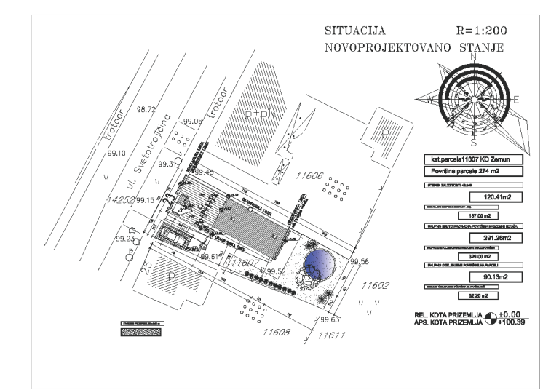
ВЕЖБА X
ЦРТАЊЕ И ОПРЕМАЊЕ СИТУАЦИЈЕ

Slide 8
ВЕЖБА X
ЦРТАЊЕ И ОПРЕМАЊЕ СИТУАЦИЈЕ
ЗАКЉУЧАК
ПОТРЕБНО ЈЕ ПРИСТУПИТИ ЦРТАЊУ И ОПРЕМАЊУ СИТУАЦИЈЕ УЗ ПОШТОВАЊЕ СВИХ НЕОПХОДНИХ ПАРАМЕТАРА

